Slide 1
Möt en yrkesambassadör
Inte bara de unga vinner på att du engagerar dig i framtiden. Forskningen på området är glasklar – att engagera sig i att vara en yrkesförebild för unga kommer att berika dig och öka på ditt välmående.
Och arbetsgivare som ger anställda möjlighet att engagera sig som yrkesambassadörer belönas med anställda som uppskattar sin arbetsgivare och som talar väl om företaget. Yrkesambassadörer som möter unga är helt enkelt en win-to-win insats! En våra yrkesambassadörer uttrycker det så här:
”Tack för senast det var ett av de roligaste uppdragen jag medverkat i”

Slide 2
Digital yrkesambassadör
Tips på hur du kan lägga upp ditt digitala möte: 20 minuter med din berättelse och ca 20 minuter till frågor!
Allt för att inspirera och informera unga om den mångfald av olika studievägar och yrkesvägar unga behöver kryssa sig fram mellan.

Slide 3
OBS!
Den instruktionstexten ska ses som tips och stöd för dig – för att ska kunna göra en spännande dragning för eleverna. Men du bestämmer över ditt upplägg. Du vet bäst hur just dina studie- och karriärsval ska berättas. Det är din berättelse vi vill ha!
Och din berättelse bör vara max 15 min (åk 3-4) eller max 20 min (åk 5-8).
Det finns dock några saker som vi anser ska vara med när eleverna möter en yrkesambassadör – tänk så här: det handlar om att informera och inspirera – till utbildning och arbete. Och ansträngning är oftast det som tar oss till ett yrke!

Slide 4
Inledning
Starta med att presentera dig själv (namn, ålder, var du bor, familj)
Något som fångar dem
  Kan vara att berätta något personligt – ditt fritidsintresse med en bild av dig in action
  Kan ske genom att du visar på Google Earth var du bor/jobbar och var klassen finns i världen
  Bild/filmklipp/musik som kopplar till dig/din yrkeskarriär
  Kan vara genom att berätta/visa något om det företag du arbetar på idag
  Något utöver det vanliga som skett i din karriär/på din arbetsplats! Kom statsministern eller Frida Karlsson på besök?

Slide 5
Du - när du var i barnens ålder
Här är det önskvärt med en bild på dig som barn, gärna när du går i skolan och är i barnens ålder
Berätta om dina tankar som barn
  Vad tyckte du bäst och i skolan, och vad tyckte du mindre bra om
  Vad var du bra på och vad fick du kämpa med?
  Vilket var ditt framtida drömyrke och varför?
  Vad skulle du absolut inte bli?
  Vem var en förebild och varför?

Slide 6
När du gick i högstadiet
Har du nytt drömyrke? Vad hände med det tidigare?
Vem påverkar dig – vilka yrkesförebilder har du?
Vad fungerar bra i skolan och vad får du kämpa med?
Vilket program valde du till gymnasiet och varför?

Slide 7
När du gick i gymnasiet
Hur blev valet? Rätt, bra, fel…..!
Nya ämnen/kurser som är intressanta
Nya studie- och yrkesdrömmar?
Vad väljer du när du är i slutet av utbildningen; studera vidare eller arbeta – med vad?

Slide 8
Studier efter gymnasiet (om du har gjort det)
Utbildning
  Komvux eller folkhögskola
  Universitet/Högskola
  Yrkeshögskola
  Annat
Vad har du läst och varför och hur var din utbildning?
Var har du utbildat dig och varför?
OBS! Glöm inte att ta med spännande händelser i eller utanför utbildningen
Anekdoter lyfter din berättelse
Hade du extraknäck under tiden du pluggade?

Slide 9
Yrkeskarriären
Berätta om olika yrken du haft på din ”resa” fram till där du är idag
Berätta om vad du arbetar med idag?
  Vad gör du? – Konkretisera gärna med någon bild!
  Vad är roligt och bäst med ditt yrke
  Vad är mindre roligt
  Vad är svårt
  Hur kan man utvecklas i ditt yrke?
  Kan man bli chef eller på annat sätt avancera i karriären?
  Vad blir ditt nästa karriärsval eller är du ”hör hemma”?

Slide 10
Avrundning
Sammanfatta lite kort vad du har sagt
Kom gärna med lite avslutnings-pepp. Kanske ska du berätta om en särskild händelse, motgång/svårighet som du besegrade eller positiv uppmärksamhet du fått på jobbet. En glad kund eller stolt chef!
Glöm inte att förmedla att allt, inte ens i skolan, är roligt eller enkelt men oavsett så finns det ett yrke för alla ”där ute” och till det yrket kommer man genom att anstränga sig – bra jobb kommer inte att ramla på oss! Förmedla att anstränga sig är inte något krävande när man vet varför man gör det – målet och resan dit är båda värda!

Slide 11
Nu får eleverna ställa frågor
Var beredd på varierade frågor men garanterat kommer någon att fråga om din lön (vårt råd är då att berättar vad genomsnittslönen ligger på i yrket på ett ungefär).
Svara så ärligt och personligt du kan och är bekväm med. Givetvis kan man passa på frågan.
Återigen, tänk på att sprida att ansträngning är det som tar oss dit vi vill. Det är inte fel att säga att visa saker varit svårare och tråkiga(re) i livet men tillsammans måste vi ändå betona att ansträngning är det som tar oss vidare, och att det som är svårt och tråkigt i ett läge av livet inte behöver vara det i nästa fas.
Ingen bli allting men alla kan bli bra på någonting – någonting som vi tycker om att göra.

Slide 12
Möt en yrkesambassadör
Nyfikna på att veta mer?
henrik@halsokallanfyrbodal.se

Slide 13
BAKGRUND

Slide 14
Möt en yrkesambassadör
Vill du hjälpa till och inspirera nästa generation?
Det handlar om att göra arbetslivet synligt för barn och unga. Det finns ca 8 500 olika yrken att väja på i Sverige idag!

Slide 15
Möt en yrkesambassadör
Bevis finns för att det finns positiva effekter av att elever möter yrkesrepresentanter. Att du delar med dig av din berättelse och dina erfarenheter med barn och unga har en verklig och bestående effekt:
det vidgar barnens föreställningar och utsikter om deras framtida yrkesval.
det utmanar stereotyper för vem som kan arbeta med vad.
det ökar barns motivation och ambitioner med lärandet i skolan.

Slide 16
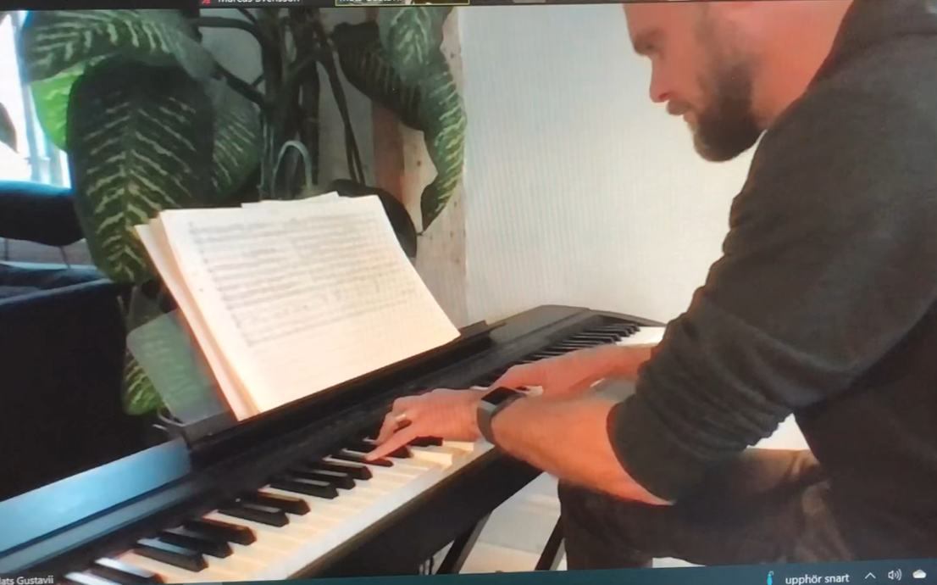
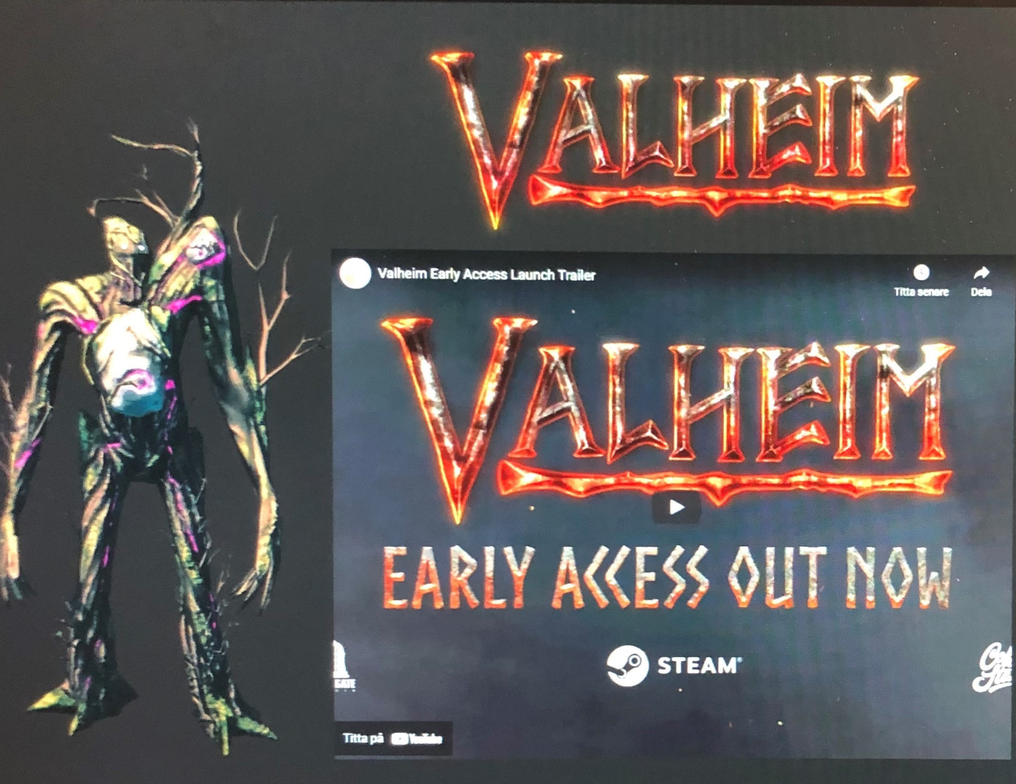
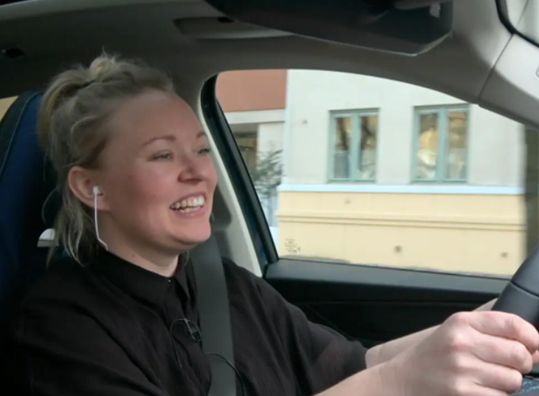
Vi är redan yrkesambassadörer!
Cecilia Hedlund, PR-manager, LYNK & CO
Lisa Kolfjord, Spelutvecklare,
Mats Gustavii, Musikhögskolelärare, Karlstad universitet
Helen Wilen, Dramapedagog, Regionteatern Väst
Tomas Riviera, Intensivvårdssjuksköterska
Ola Lilled, Högstadielärare, Sotenässkolan
Gustav Vallman, Driftsingenjör, Uddevalla Energi
Denise Guström, polis
Ida Luther Wallin, brandingenjör och chef räddningstjänsten i Strömstad
Åsa Erlandsson, advokat.

Slide 17
Möt en yrkesambassadör
Våra möten mellan en yrkesrepresentant och en eleverna sker digitalt via teams, tar ca 60 minuter i anspråk (+ tid till att förbereda mötet för att sätta samman en presentation/Power Point till mötet) och medför inga andra kostnader än en timmes arbetstid.
Vi är med på mötet som moderatorer och vi sköter allt för- och efterarbete gentemot skolorna, bland annat med informationen till lärarna.
Vi träffar dig på Teams några dagar inför ditt möte med eleverna. Då går vi igenom hela proceduren för mötet, och vi tittar lite på ditt planerade upplägg, allt för att du ska vara trygg inför mötet med eleverna.

